Slide 1
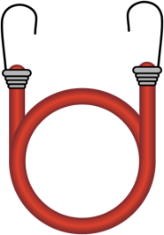
Как самодельные воздухоочистители могут уменьшить количество дыма от
лесных пожаров внутри
материалы
Монтаж
  Присоедините воздушный фильтр к задней стенке оконного вентилятора с помощью зажимов, изоленты или амортизирующего троса.
Проверьте в каком направлении движется воздух в фильтре (помечено на фильтре сбоку).
Меняйте фильтр, когда он загрязниться.
ДВИЖЕНИЕ ВОЗДУХА
Воздушный фильтр 20” X 20”
Рекомендуемые показатели: Информативный показатель минимальной эффективности (MERV) 13
Оконный вентилятор 20” X 20”
Используйте сертифицированные вентиляторы с маркировкой безопасности UL или ETL
(модели 2012 г. или новее)
или
или
зажимы
изолента
Амортизирующий трос
:
https://www.epa.gov/air-research/research-diy-air-cleaners-reduce-wildfire-smoke-indoors#FAQ
Рекомендации по безопасному использованию оконных вентиляторов

